Slide 1



Este Domingo
de Mayo
Ppsx Margarita

Slide 2


Slide 3
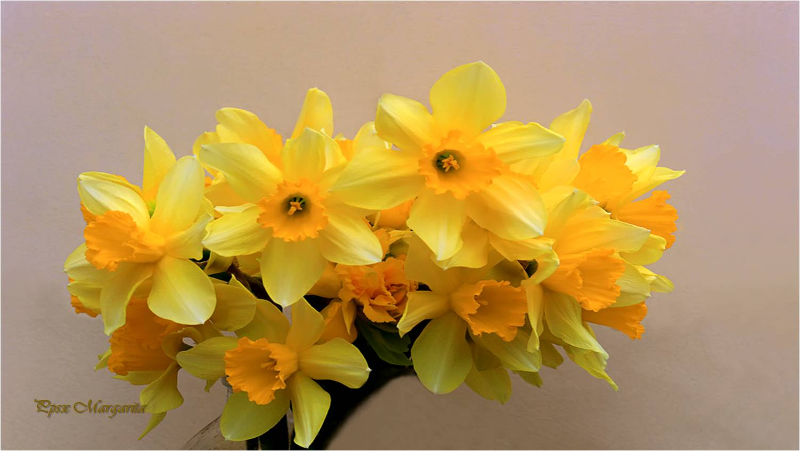
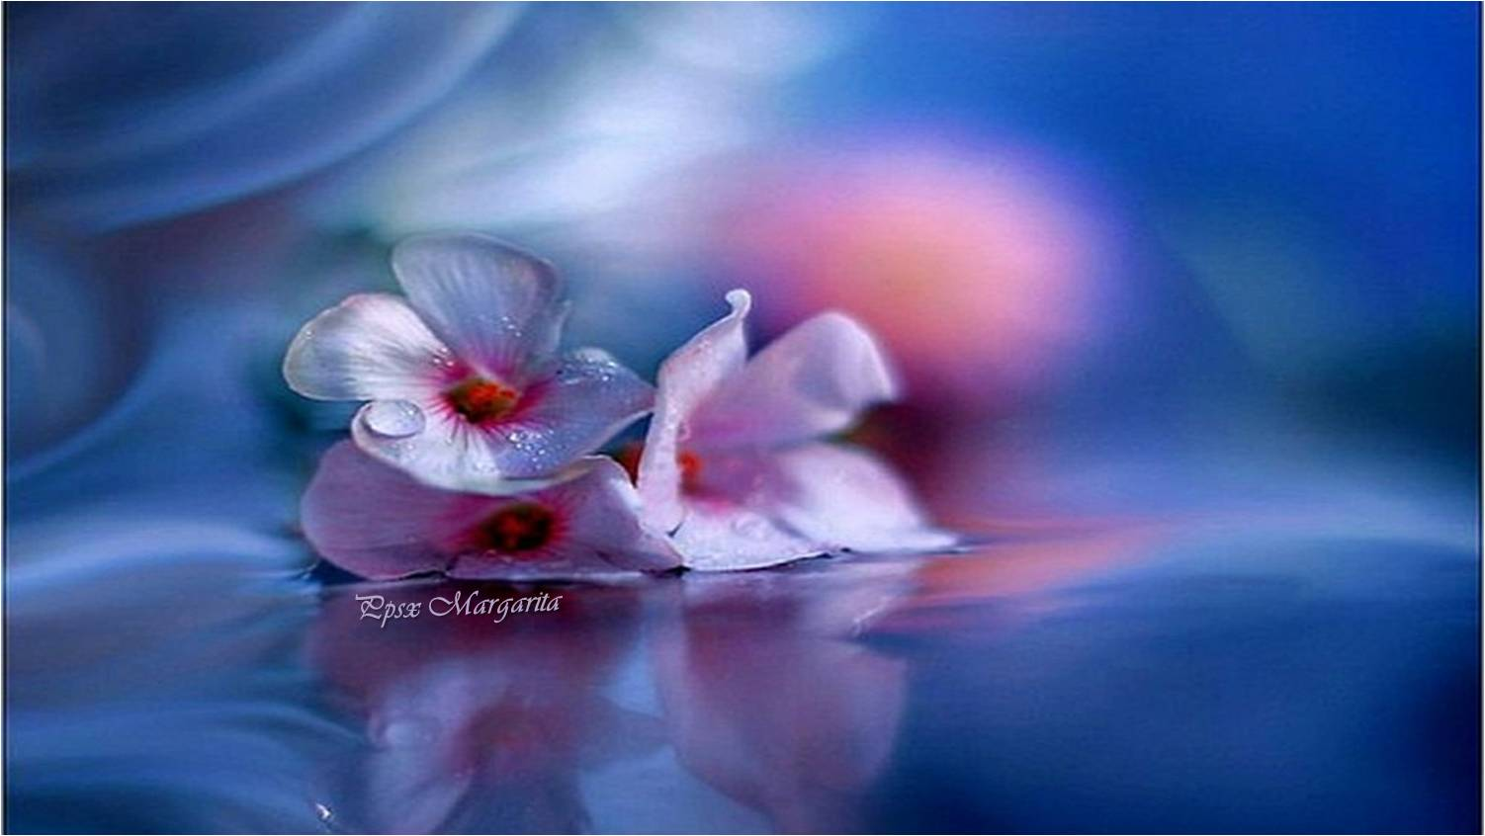
Marcar un día del año para querer a la madre
Este domingo de mayo, vergüenza debiera darme,

Slide 4
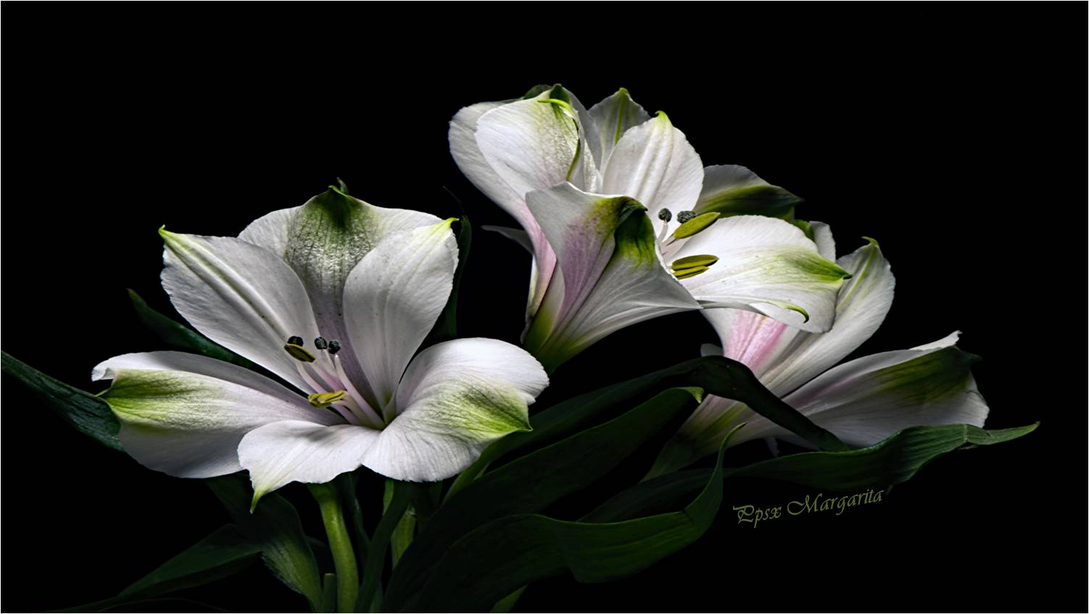

Tomar del día una hora, de la hora unos
instantes
Y con unos ramos de flores, y unos versos miserables

Slide 5

Y un beso en la frente, creer pagar lo impagable.

Slide 6
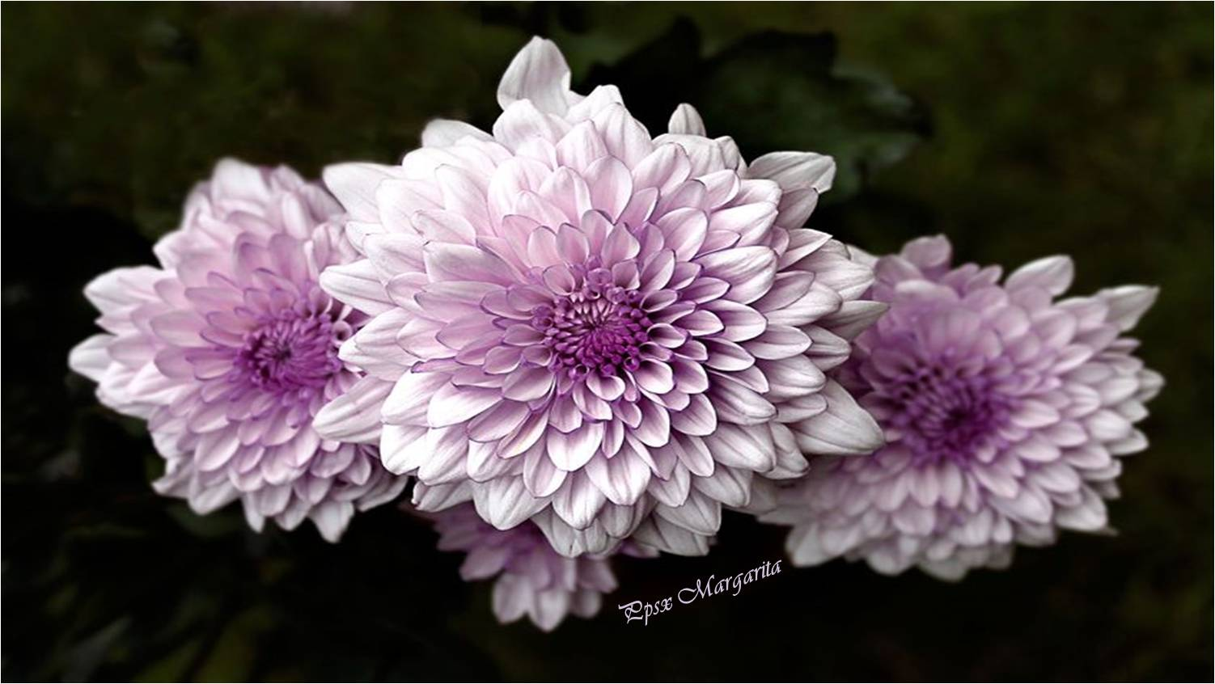

Slide 7


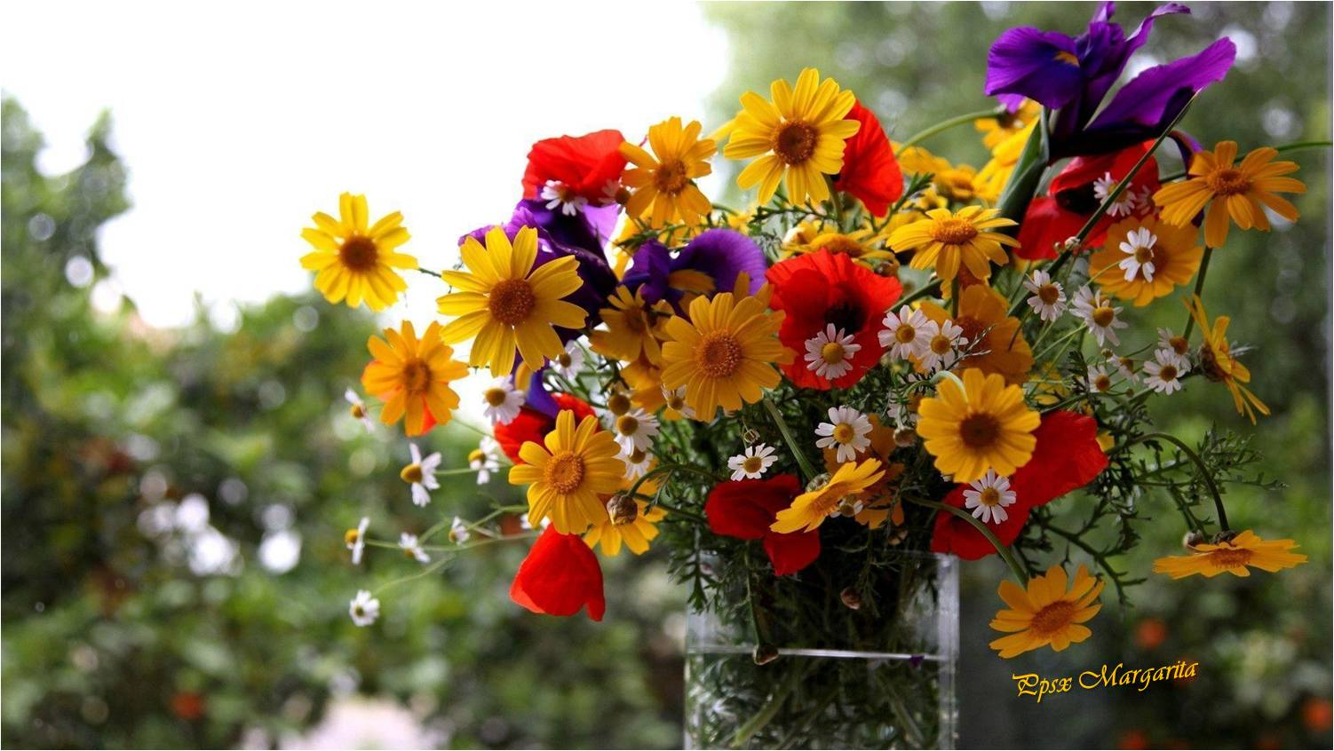
Que haya un día de la raza,
lo acepto por
segregarme
Este domingo de mayo, vergüenza debiera darme,

Slide 8



Acepto el día del padre
Como acepto sin disfraz un día de carnavales
Acepto el día del indio,

Slide 9



Y hasta el día del idioma, en memoria de
Cervantes,
Solo un día de la madre
Pero me apena que exista

Slide 10
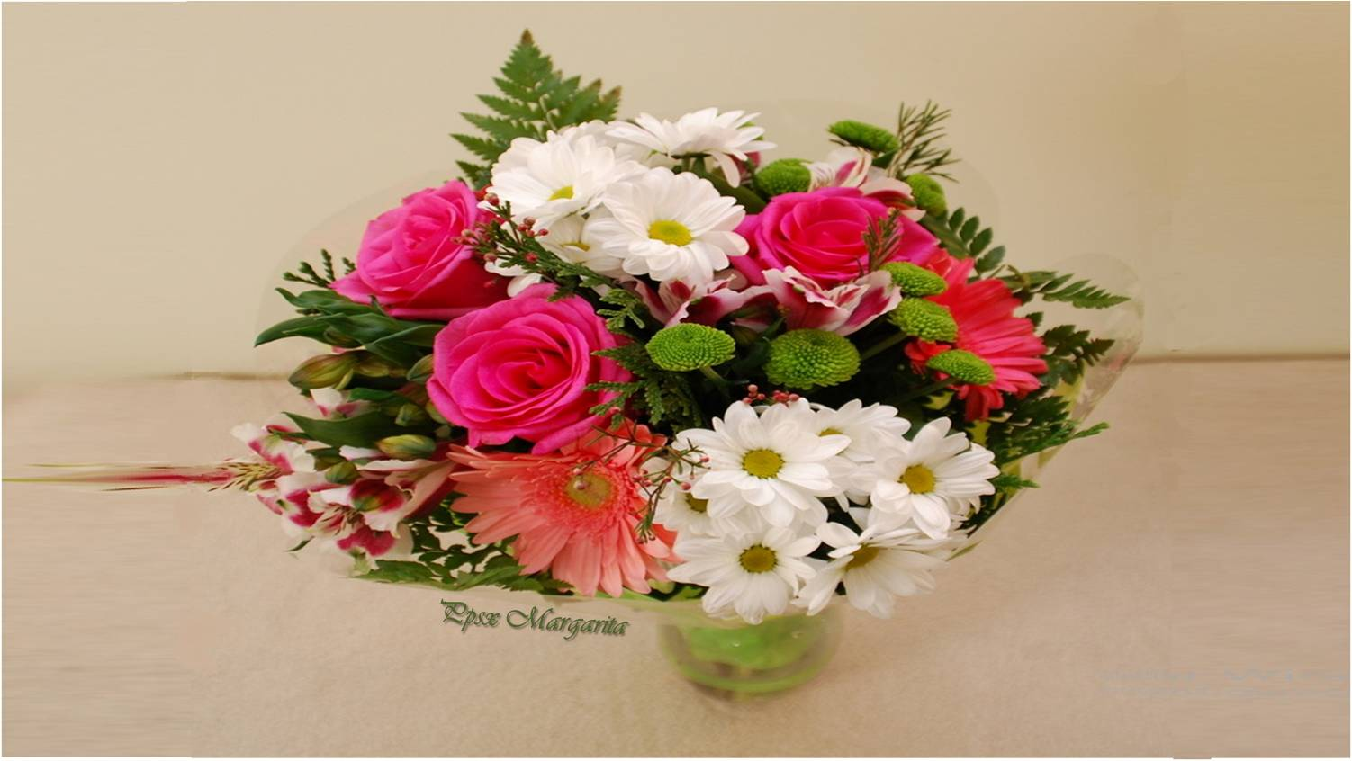
Cuando toda una existencia,
no basta para
adorarla.

Slide 11




Slide 12
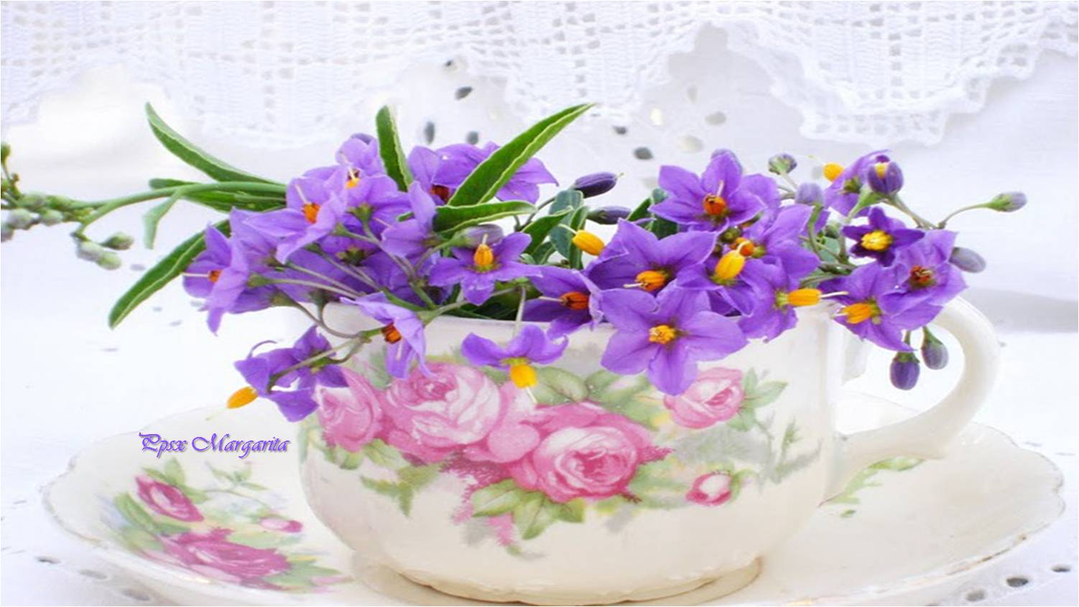

Este domingo de mayo, vergüenza debiera darme,
Deben haberlo creado para esos pobres hogares,
donde el amor lo recuerda lo rojo del almanaque

Slide 13


O quizás para esos hijos que acarician con postales
A la que les dio la vida, con llanto sudor y sangre.

Slide 14
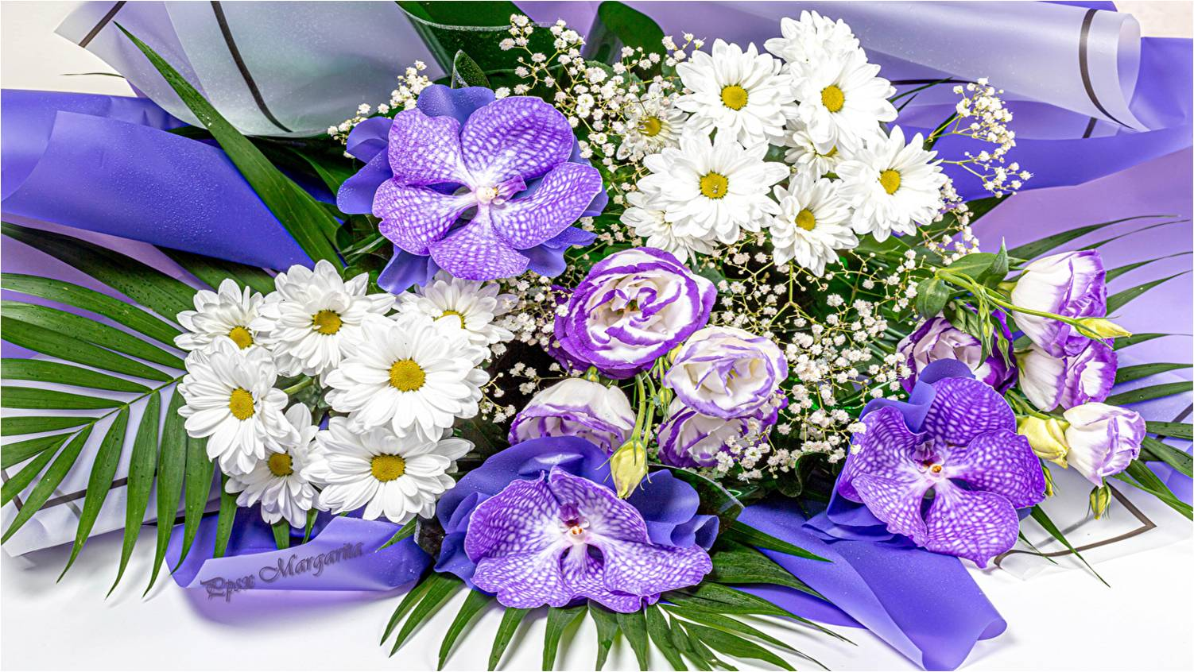

Slide 15


Marcar el día, la hora
y premeditar el
instante
Este domingo de mayo, vergüenza debiera de darme,

Slide 16
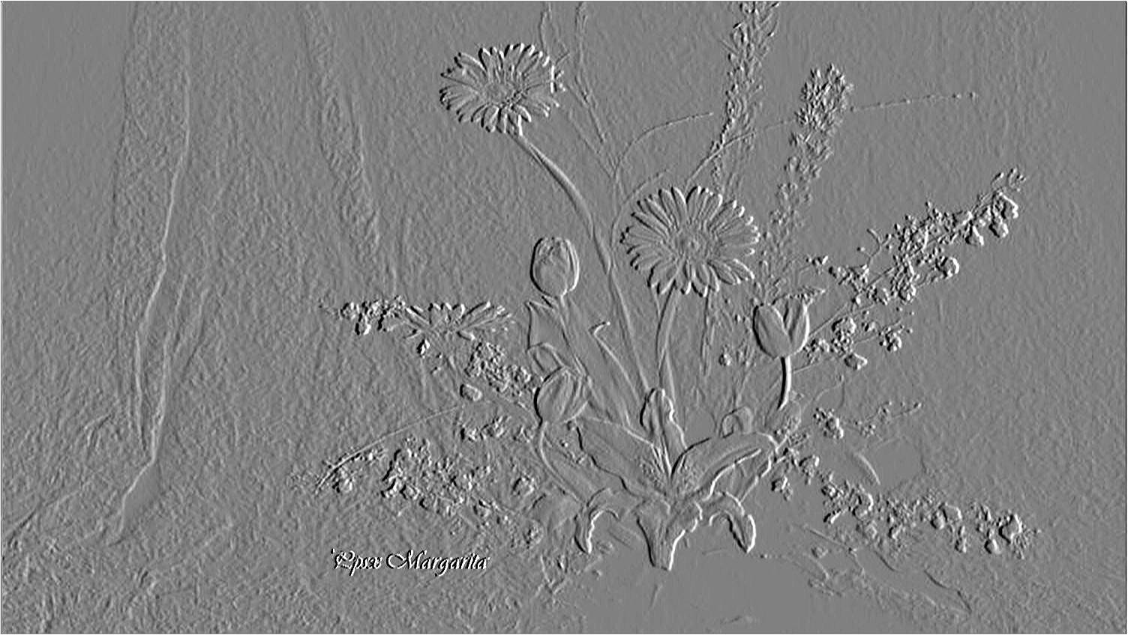

Tomar del año un minuto para querer a la madre...

Slide 17
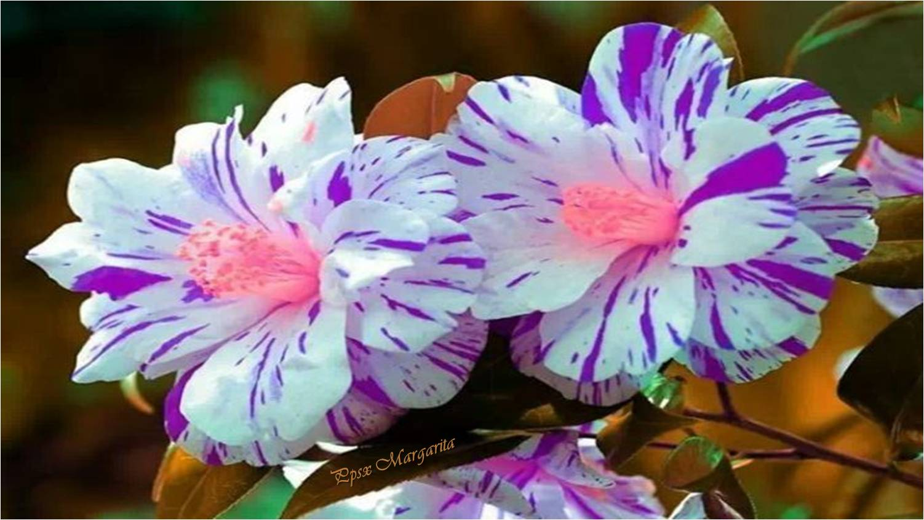

Slide 18

Este domingo
de mayo
vergüenza debiera darme...

Slide 19


Slide 20
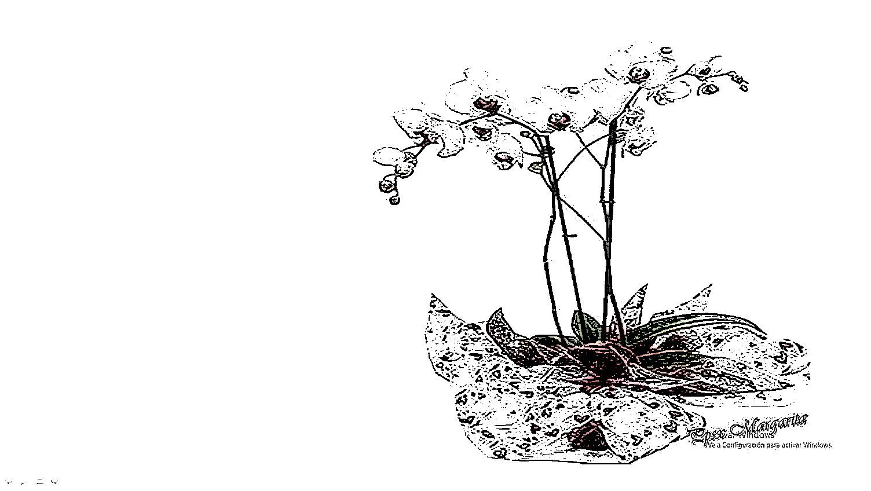

Feliz Dia
De La
Madre

Slide 21
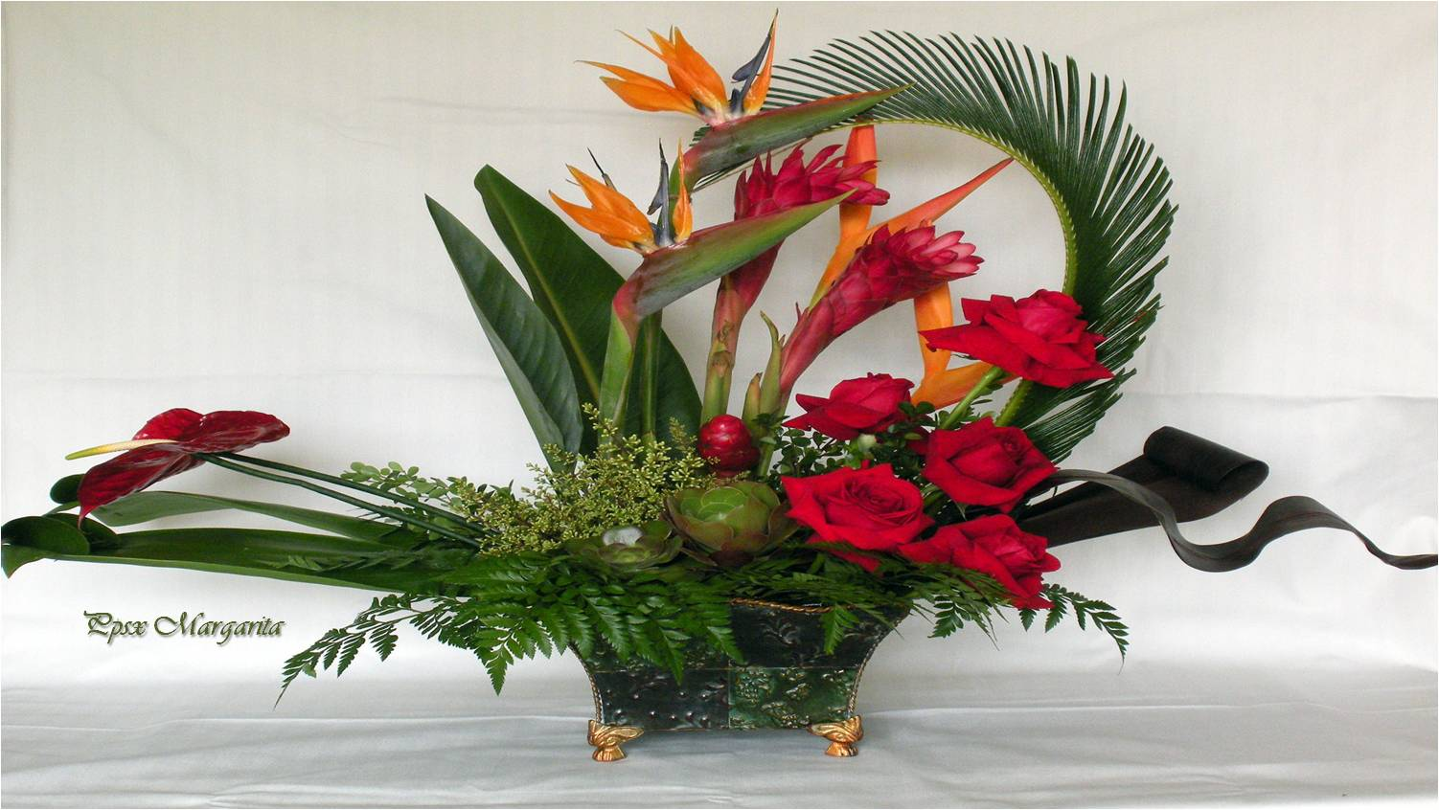

Música: Es mi Madre
Isabel González
Mayo 2020
Margarita

Slide 22









¿Te ha gustado?
Puedes ver más entrando
Aquí
Además puedes recibir powerpoints en tu correo electrónico suscribiéndote aquí:
Esta presentación powerpoint ha sido creada y compartida única y exclusivamente para mispps.com

